Slide 1


Купольные сетевые видеокамеры, модели:
TND-1328 VE
TND-2028 MWP
TND-2028 VE

Slide 2


Содержание
Содержание
Краткое введение и сравнение
Структура аппаратных компонентов
Качество изображения и функциональные особенности
2

Slide 3
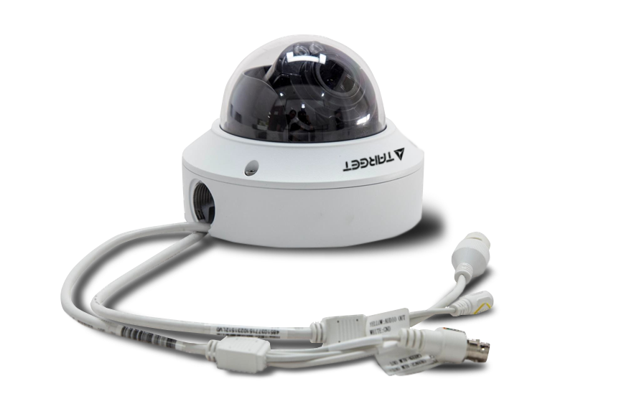
Краткое введение и сравнение
Внешний вид и габаритные размеры
Ф 148 мм
Высота 111,3 мм
Ширина 144, 8 мм
Ф 148 мм
111,3 мм
144,8 мм
3

Slide 4
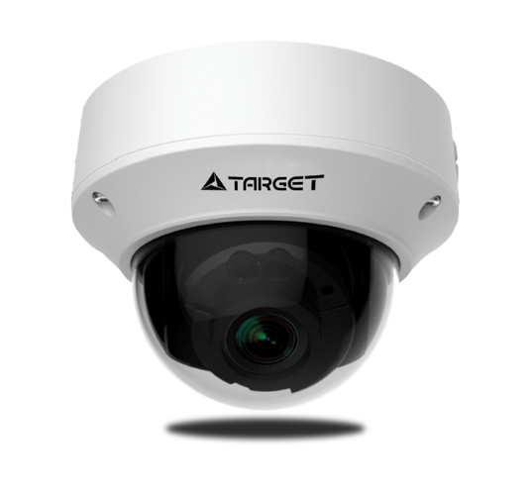
Краткое введение и сравнение
Внешний вид и габаритные размеры
Внешний вид камеры может иметь незначительные отличия, в зависимости от модели.
4

Slide 5
Краткое введение и сравнение
Модельный ряд
Модель | Разрешение | Объектив | Угол обзора | WDR | Разъемы
TND-1328 VE | 1280x960 | 2.8-12 мм, F1.4 | 90°- 28° (по горизонтали) | Цифровой | 12V DC PoE
TND-2028 MWP | 1920x1080 | 2.8-12 мм, F1.4 | 100°- 30° (по горизонтали) | Оптический | 12V DC, PoE, трев. вход/выход 1/1, аудио вход/выход 1/1, BNC разъем
TND-2028 VE | 1920x1080 | 2.8-12 мм, F1.4 | 100°- 30° (по горизонтали) | Цифровой | 12V DC PoE
5

Slide 6

Основные характеристики
Краткое введение и сравнение
Оптика
Сжатие видео
Совместимость
Эксплуатация
Интеллектуальная ИК-подсветка
Светодиоды последнего поколения, использующиеся в автомобильной отрасли
Варифокальный объектив
Функция 3D DNR
Интеллектуальная ИК-подсветка
Функция 3D DNR
Настройка сцены по расписанию
Оптический WDR, 120dB ( модель TND-2028 MWP)
Формат сжатия H.264
Тройной видеопоток
Функция ROI
Пользовательское OSD меню
Маскирование
Детекция движения
Режим Коридор (1080P)
Поддержка стандартов ONVIF 2.5
3-х осевое вращение объектива
Источник питания DC 12V
Диапазон питания ±25%
Широкий диапазон рабочих температур от -35° до 60°C
Степень защиты корпуса IP66, механическая прочность IK10
Защита сетевого интерфейса от перенапряжения до 6 кВ
6

Slide 7
Краткое введение и сравнение
Сравнение с другими моделями
 | Параметр | Камеры TARGET | Камеры других производителей | Примечание
Модель | 1080P/3MP | TND-2028 MWP^{1080P} TND-2028 VE^{1080P} | xxx-2CD2732F-I(S) ^{3MP}
 | 720P | TND-1328 VE | DS-2CD2712F-I(S)
Оптика | Сенсор | 1/2.8”(1080P), 1/3”(720P) | 1/3” | Используется последняя разработка Sony
 | ИК-подсветка | Светодиоды OSRAM | Светодиоды малого размера | Более эффективное освещение
 | Интеллектуальная ИК-подсветка | V | V | Более корректная работа
 | Оптический WDR | Только в модели TND-2028 MWP | X | Более корректная работа
 | Функция Defog | V | X
 | Настройка сцены по расписанию | V | X
Сжатие видео | Количество видео потоков | Три | Два
 | Детекция звука | Только в модели TND-2028 MWP | X
Сеть | Передача данных по протоколу iSCSI | Двойное подключение к хранилищам iSCSI | Одинарное подключение к хранилищам iSCSI
Эксплуатация | Диапазон питания | ±25% | ±10%
 | Защита сетевого интерфейса от перенапряжения | ± 6 кВ | <6 кВ
 | Рабочая среда | -40°~60° | -30 °C ~ 60 °C
 | Источник питания 12V DC | V | X | Резервирование питания в сочетании с питанием по PoE
7

Slide 8
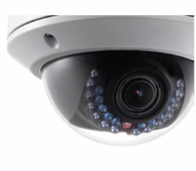
Структура аппаратных компонентов
Структура аппаратных компонентов
Сравнение ИК-подсветки
Изображение | Тип ИК-подсветки | Преимущества | Применение
 | Светодиоды OSRAM | Более эффективное и равномерное освещение, длительный срок службы | Используется при снижении уровня освещенности окружающей среды при включенной ИК-подсветке
 | Светодиоды малого размера | Малоэффективное освещение, короткий срок службы | Используется при снижении уровня освещенности окружающей среды при включенной ИК-подсветке
Модель TARGET
Модель стороннего
производителя
8

Slide 9
Структура аппаратных компонентов
Структура аппаратных компонентов
Влагозащищенность
Изображение | Влагозащищенные компоненты | Преимущества | Применение
 | Уплотнительное кольцо | Монтажное отверстие расположено за пределами уплотнительного кольца, что предотвращает попадание влаги и запотевание аппаратных компонентов камеры | Использование при высокой влажности окружающей среды
 | Уплотнительное кольцо | Монтажное отверстие находится внутри уплотнительного кольца, что вызывает запотевание и повреждение аппаратных компонентов камеры за счет попадания влаги внутрь корпуса камеры | Использование при высокой влажности окружающей среды
Модель TARGET
Модель стороннего
производителя
9

Slide 10
Структура аппаратных компонентов
Структура аппаратных компонентов
Надежная защита печатной платы от пыли и грязи
Изображение | Компоненты | Преимущества | Применение
 | Печатная плата | Печатная плата закрыта плотной пластиковой пластиной, которая защищает ее от попадания пыли в случае вскрытия корпуса камеры | При снятии защитного купола камеры для осуществления фокусировки, 3-х осевой регулировки или установки SD-карты
 | Печатная плата | Печатная плата открыта и не имеет поверхностной защиты. Оседающая на печатной плате пыль мешает стабильной и нормальной работе камеры | При снятии защитного купола камеры для осуществления фокусировки, 3-х осевой регулировки или установки SD-карты
Модель TARGET
Модель стороннего
производителя
10

Slide 11
Структура аппаратных компонентов
Структура аппаратных компонентов
Отладочный разъем
Изображение | Компоненты | Преимущества | Применение
 | Разъемы CVBS и BNC | Отладочный разъем позволяет осуществить быструю настройку и отладку камеры. | Настройка камеры
 | Разъем BNC | Нет | Настройка камеры
Модель TARGET
Модель стороннего
производителя
11

Slide 12
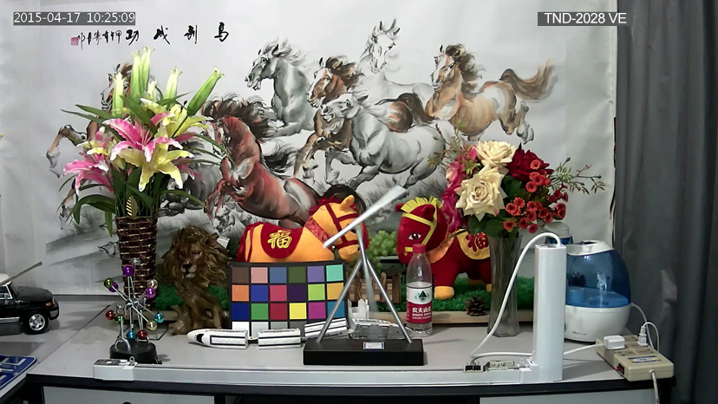
Структура аппаратных компонентов
Качество изображения и функциональные особенности
Качество изображения при дневном освещении
Модель Target TND-2028 VE
с разрешением 1080P
Четкое, ясное изображение
с естественными цветами и
отсутствием шумов.
12

Slide 13
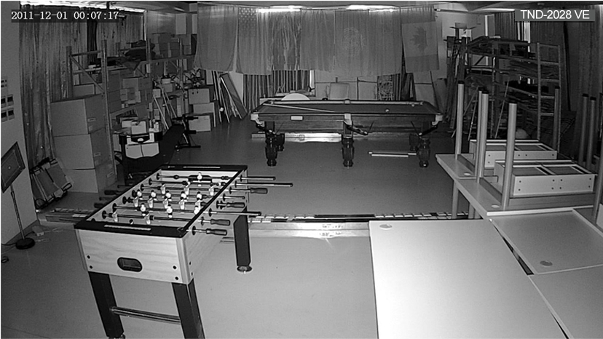
Структура аппаратных компонентов
Качество изображения и функциональные особенности
Качество изображения при ночном освещении
Модель Target TND-2028 VE
с разрешением 1080P
Четкое, не пересвеченное изображение с равномерным распределением
освещения ИК-подсветки и
незначительным количеством шума.
Контуры объектов ровные и четкие.
13

Slide 14
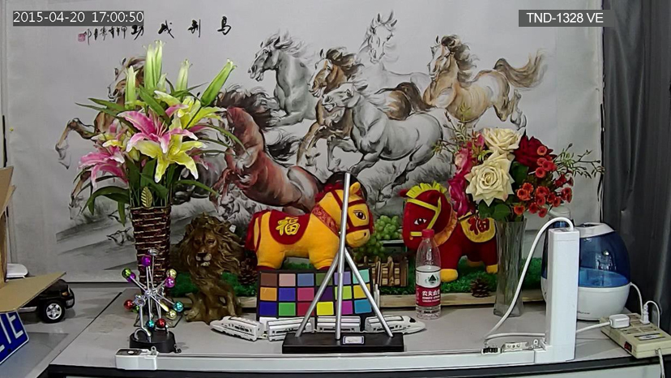
Структура аппаратных компонентов
Качество изображения и функциональные особенности
Качество изображения при дневном освещении
Модель Target TND-1328 VE
с разрешением 960P
Четкое, ясное изображение
с естественными цветами и
отсутствием шумов.
14

Slide 15
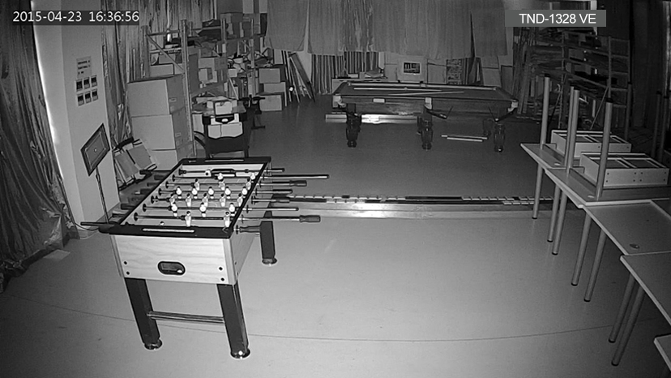
Структура аппаратных компонентов
Качество изображения и функциональные особенности
Качество изображения при ночном освещении
Модель Target TND-1328 VE
с разрешением 960P
Четкое, не пересвеченное изображение с равномерным распределением
освещения ИК-подсветки и
незначительным количеством шума.
Контуры объектов ровные и четкие.
15

Slide 16
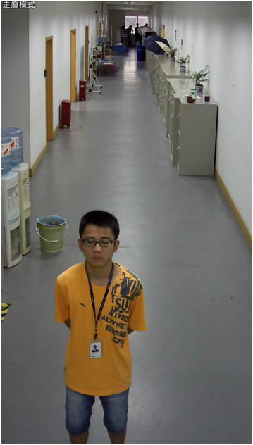
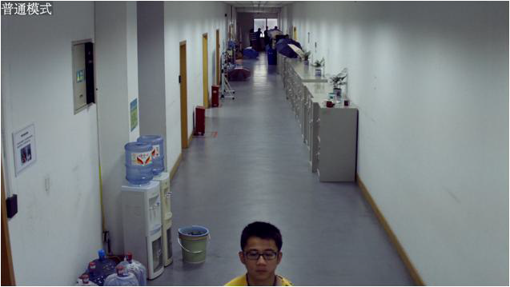
Структура аппаратных компонентов
Качество изображения и функциональные особенности
Отображение в режиме коридор
Видео в режиме Коридор ориентировано вертикально, в формате 9:16. Идеально для наблюдения за узкими областями. Позволяет формировать изображения максимального качества с оптимальным и использованием ресурсов матрицы камеры, сети и серверов.
Формат отображения 16:9
Формат отображения 9:16
16

Slide 17




Структура аппаратных компонентов
Качество изображения и функциональные особенности
Одновременное вещание в трех видео потоках
Возможность одновременного вещания в трех различных видео потоках, с индивидуально настраиваемыми частотой кадров, форматами сжатия видео и разрешение отображения, что позволяет оптимальным образом использовать пропускную способность сети, а также дисковое пространство.
Локальное наблюдение
Разрешение 1080P, 25 к/сек
Удаленное наблюдение
Разрешение D1, 25 к/сек
Запись архива
Разрешение 1080P/ 720P, 5 к/сек
17

Slide 18
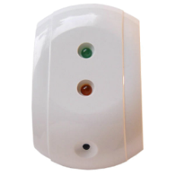
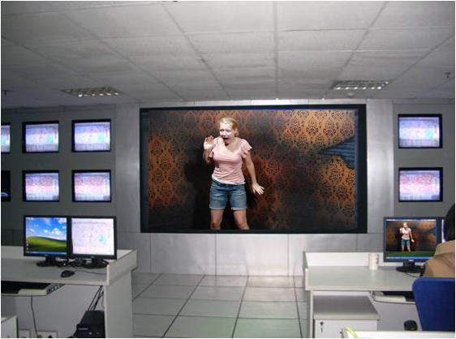
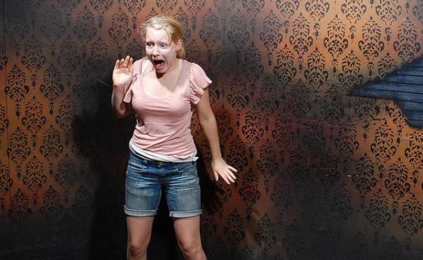

Структура аппаратных компонентов
Качество изображения и функциональные особенности
Детекция звука
При обнаружении звукового сигнала, превышающего порог громкости звука в наблюдаемой зоне, генерируется сигнал тревоги. На мониторе оператора появляется видеоизображение. Тревожным звуковым сигналом может быть звук разбития оконного стекла, пронзительный крик и пр. Для осуществления функции «Детекция звука» к камере должен быть подключен приемник звуковых сигналов.
18

Slide 19
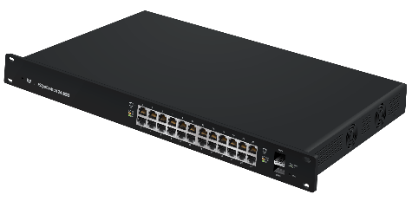
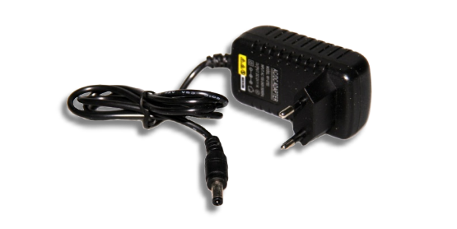
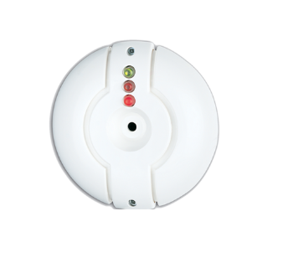
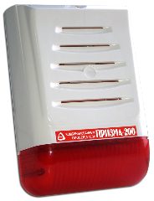
Структура аппаратных компонентов
Качество изображения и функциональные особенности
Источник и разъем питания
Стабильное электропитание камер TARGET это:
Резервирование питания в сочетании питания по PoE и 12V DC
Диапазон защиты входного напряжения 12V DC составляет ± 25%
Разъем питания DC12V камер TARGET это:
Выход 12V DC, обеспечивающий питание звукового или светового извещателей, и позволяющий оптимизировать количество прокладываемого кабеля.
Питание 12V DC
или
PoE
12V DC
19

Slide 20
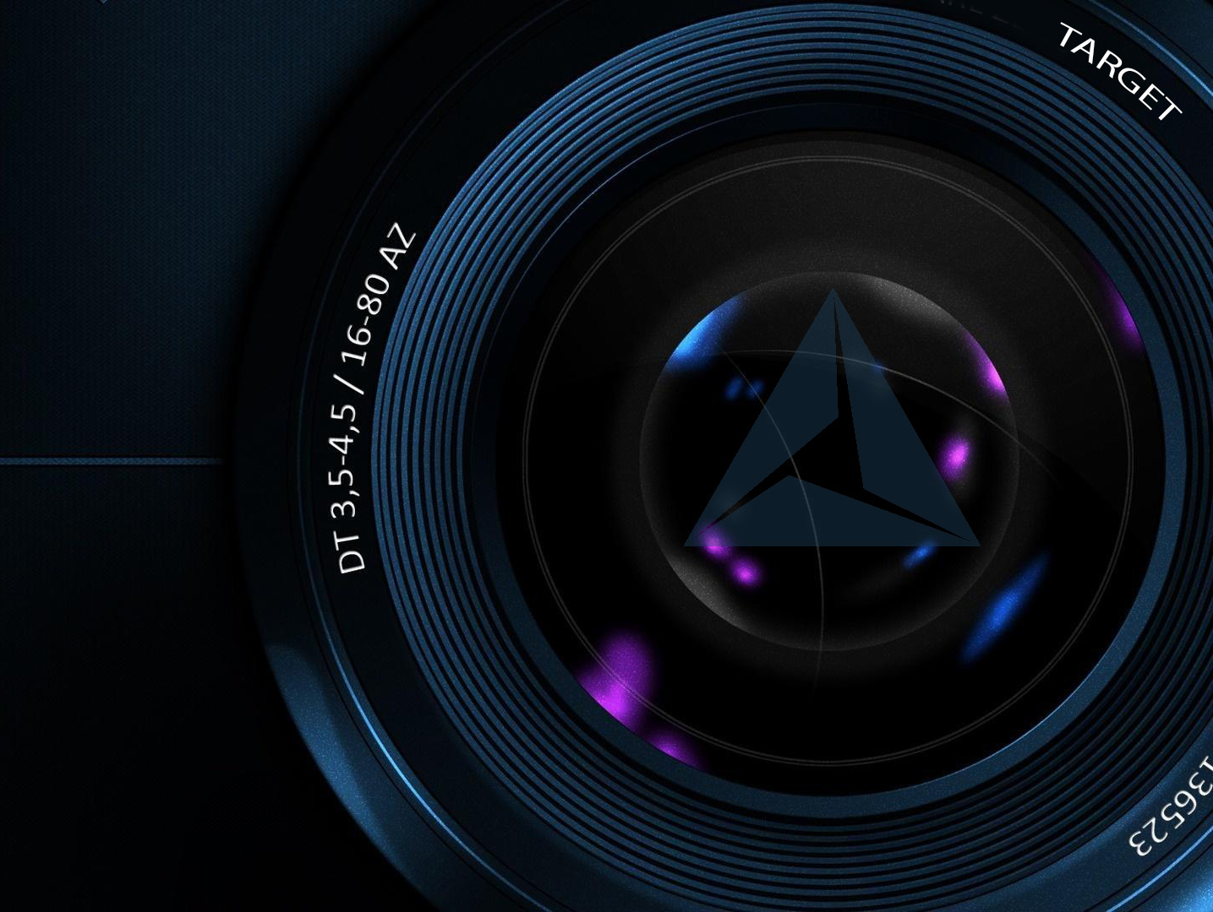
www.target-ip.ru

